Slide 1
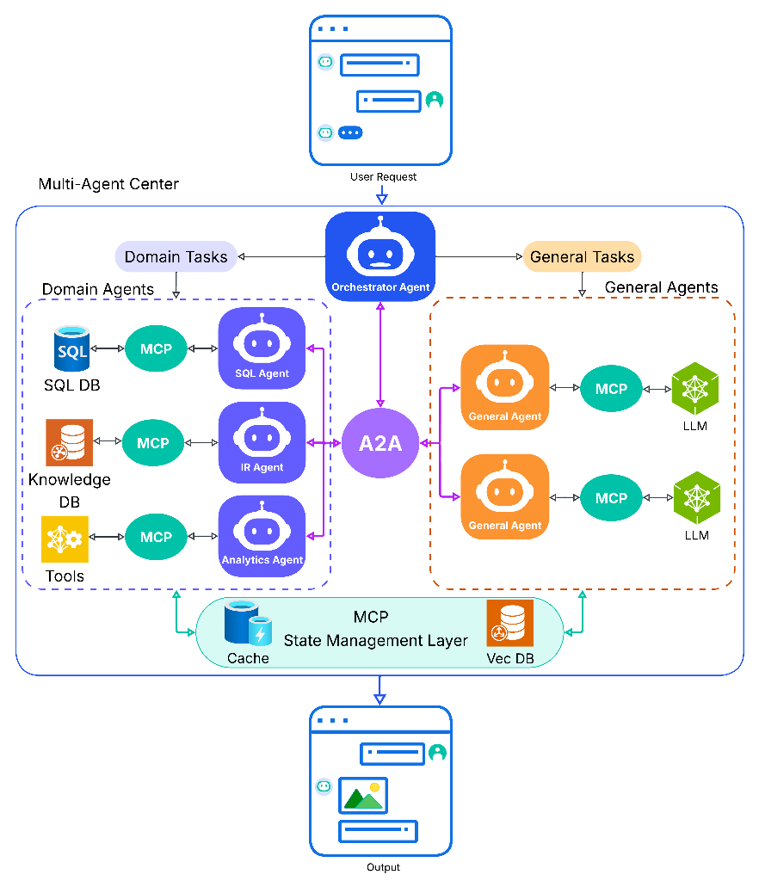
组会论文汇报 2025EMNLP
AgentMaster: A Multi-Agent Conversational Framework Using A2A and
MCP Protocols for Multimodal Information Retrieval and Analysis
A2A 负责智能体间协作 MCP 负责工具与上下文接口
Callie C. Liao, Duoduo Liao, Sai Surya Gadiraju EMNLP 2025 System Demonstrations
论文主张：通过统一会话入口、协调器、A2A 通信和 MCP 工具层，将多模态检索任务拆解并路由给专门智能体。
Source: Liao et al., EMNLP 2025 System Demonstrations
AgentMaster 组会汇报

Slide 2
现有 LLM-MAS 的瓶颈集中在协作与工具接入
通信
智能体之间缺少结构化协议，协作常靠临时约定。
工具
异构数据库、API、图像模型接入方式不统一。
状态
多轮任务缺共享上下文，难以稳定追踪中间结果。
路由
复杂查询需要拆解、分派、回收与合成。
作者要解决的不是“再做一个 agent”，而是把 agent 通信与工具上下文管理标准化。
Source: Liao et al., EMNLP 2025 System Demonstrations
AgentMaster 组会汇报

Slide 3
AgentMaster 的核心假设：A2A 与 MCP 分工互补
A2A Protocol
MCP
结构化消息交换
任务分派与协调
多智能体路由
Coordinator Agent
工具/资源访问
上下文与状态管理
外部 API 封装
→
复杂查询 → 子任务 → 专门智能体 → 结果合成
→
一句话：A2A 管“谁和谁协作”，MCP 管“协作时调用什么工具和上下文”。
Source: Liao et al., EMNLP 2025 System Demonstrations
AgentMaster 组会汇报

Slide 4
总框架把会话、协调、协议和状态层串成闭环
读图顺序
用户通过统一界面输入多模态请求
Orchestrator 负责拆解与任务路由
Domain / General agents 通过 A2A 协作
MCP 层封装工具、缓存和向量数据库
框架贡献：把协议层变成可替换、可扩展的系统接口。
Source: Fig. 1, Liao et al., EMNLP 2025
AgentMaster 组会汇报

Slide 5
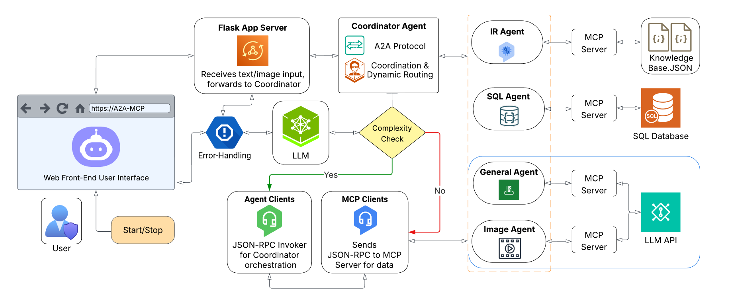
案例系统把检索任务落到 Flask + Coordinator + Retrieval Agents
重点：复杂度检查决定走单智能体 MCP 调用，还是走 Agent Clients 触发多智能体协作。
Source: Fig. 2, Liao et al., EMNLP 2025
AgentMaster 组会汇报

Slide 6
端到端流程的关键在“先判断复杂度，再选择路径”
4a
Simple MCP client
↗
1
User query 文本/图像
→
2
Flask server 统一入口
→
3
Coordinator 复杂度判断
→
5
Retrieval agents IR / SQL / Image / General
→
6
LLM synthesis 合成回答
↘
4b
Complex Agent clients
这个流程解释了后文评估：复杂查询拆分是否合理、路由是否正确、最终回答是否语义一致。
Source: Liao et al., EMNLP 2025 System Demonstrations
AgentMaster 组会汇报

Slide 7
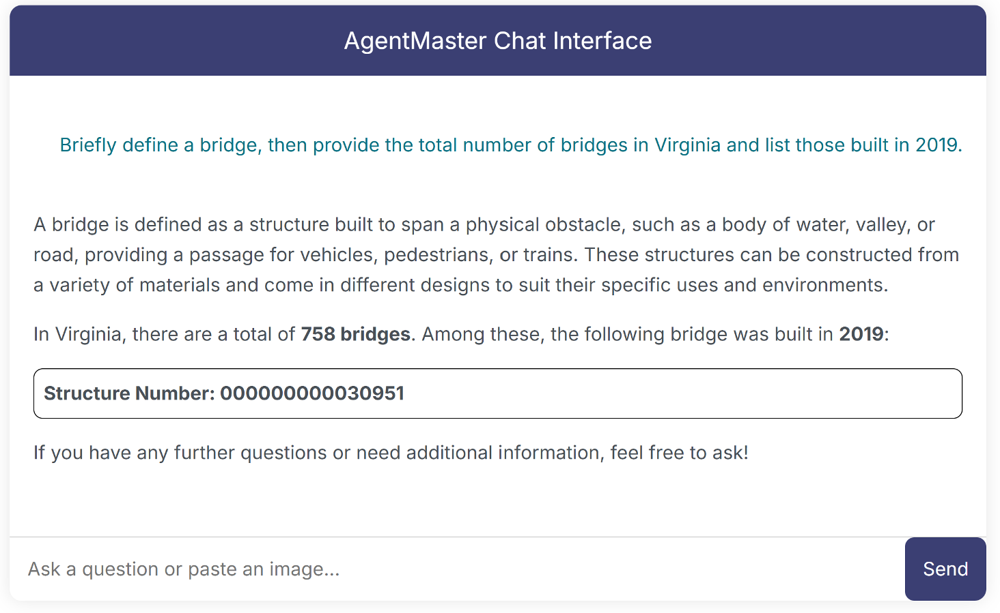
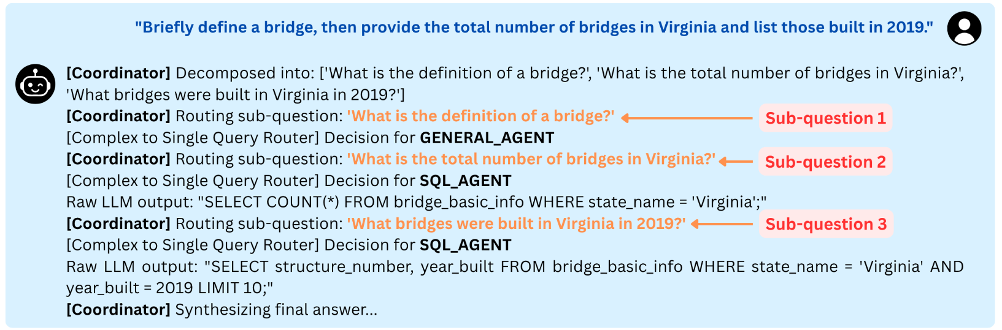
复杂查询被拆成可验证的子任务
示例：一个桥梁问题被拆成定义、总数、2019 年列表三个子问题。
解读：系统输出本身不是唯一证据；作者进一步把子问题单独提交，用单查询结果验证复合回答的一致性。
Source: Fig. 3a-b, Liao et al., EMNLP 2025
AgentMaster 组会汇报

Slide 8
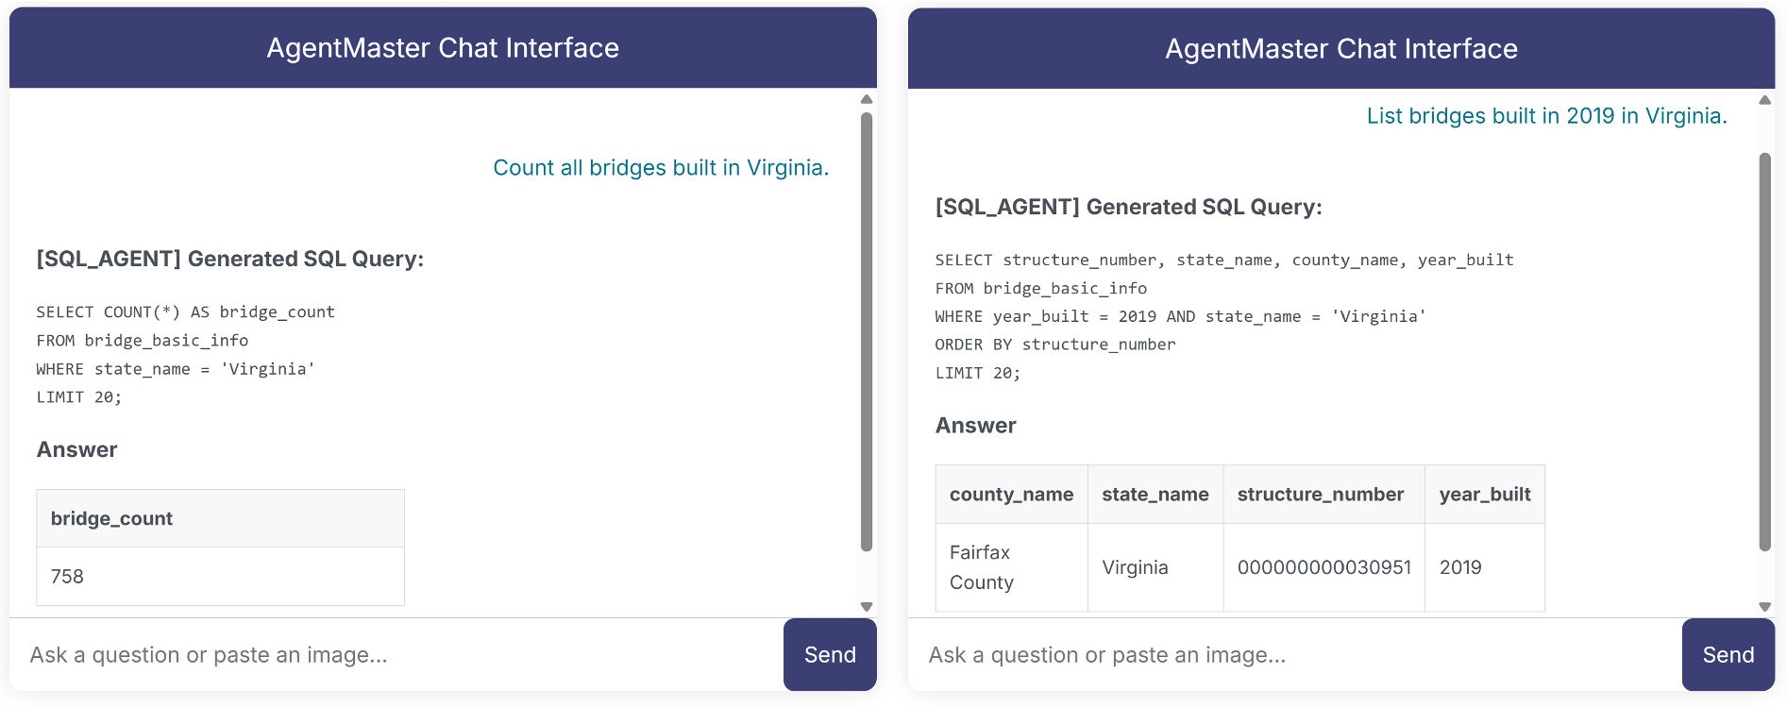
复杂任务评估围绕“拆解路径是否正确”展开
查询
子问题数
分派路径
Q1
3
General, SQL, SQL
Q2
3
IR, SQL, SQL
Q3
5
mixed IR / SQL routing
Q4
3
SQL, SQL, IR
Q5
2
SQL, General
Q6
8
8 IRs
验证逻辑
复合回答片段 ≈ 子问题单独回答
Source: Table 1 and Fig. 3c, Liao et al., EMNLP 2025
AgentMaster 组会汇报

Slide 9
量化结果显示语义一致性高，但复杂/图像任务较弱
SQL Queries
G-Eval 92.0%
BERT P 98.8%
平均 G-Eval
BERT F1 98.7%
87.1%
IR Queries
G-Eval 90.2%
BERT P 97.6%
BERT F1 97.8%
General QA
平均 BERTScore F1
G-Eval 84.0%
BERT P 95.7%
96.3%
BERT F1 96.8%
Image/Complex QA
G-Eval 82.0%
BERT P 90.1%
BERT F1 91.9%
需要注意：23 个问题的 pilot study 规模较小，LLM-as-a-Judge 也可能引入评价偏差。
Average
G-Eval 87.1%
BERT P 95.6%
BERT F1 96.3%
Source: Table 2, Liao et al., EMNLP 2025
AgentMaster 组会汇报

Slide 10
对比表明 A2A + MCP 的优势来自协议组合
维度
MAS-0
A2A-only
MCP-only
AgentMaster
Memory
limited
flexible
none
local + shared
Coordination
static
dynamic
static
dynamic
Inter-agent comm.
weak
strong
weak
strong
Fallback
limited
adaptive
limited
robust
Architecture
centralized
peer-to-peer
centralized
hybrid
结论：A2A 补上协作动态性，MCP 补上工具/上下文接口，组合后才形成可扩展的 MAS 工程骨架。
Source: Table 3, Liao et al., EMNLP 2025
AgentMaster 组会汇报

Slide 11
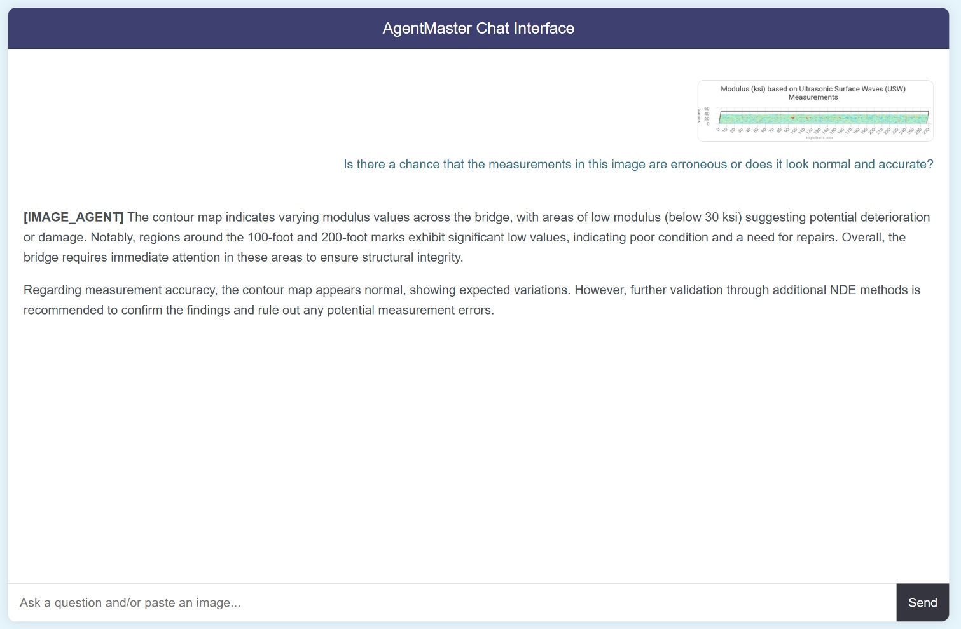
多模态能力来自专门代理，而不是单个大模型包打天下
这一页怎么读
图像问题交给 Image Agent
检索/数据库问题交给专门 agent
LLM 负责解释与合成
最终质量仍依赖模型与语料
Source: Appendix demo image agent example, Liao et al., EMNLP 2025
AgentMaster 组会汇报

Slide 12
局限性提示：这更像可行性原型，而非充分验证的通用平台
评估规模
23 个问题与 6 个复杂查询，pilot study 外推性有限。
路由错误
单查询可能被误判为复杂查询，导致不必要拆解或不完整回答。
协作深度
作者承认 inter-agent collaboration 仍有限。
安全缺口
当前框架缺少成熟的信息存储与使用安全防护。
组会追问：协议互操作性增强后，安全边界、身份认证、权限隔离和日志审计如何设计？
Source: Limitations section, Liao et al., EMNLP 2025
AgentMaster 组会汇报

Slide 13
汇报结论：AgentMaster 的价值在协议化多智能体工程
三句话带走
01
A2A + MCP 给 MAS 提供了通信与工具上下文的双协议骨架。
02
系统演示显示它能完成复杂查询拆解、动态路由与多模态检索。
03
证据仍偏 pilot：评价规模、安全机制和协作深度是后续关键。
讨论入口：在 A2A/MCP 系统中，benchmark 应该评估最终答案，还是同时评估任务分解、路由、权限和可追溯性？
Source: Liao et al., EMNLP 2025 System Demonstrations
AgentMaster 组会汇报

